Slide 1
Módulo IV Capítulo 1: Introdução
William Ivanski
Curso de Programação C#

Slide 2
Sumário
Motivação
O que é a Internet?
O que é a World Wide Web?
Como a WWW funciona?
Conclusão

Slide 3
Motivação
Hoje em dia, o mundo depende da Internet
Através da Internet, bilhões de pessoas:
Tem acesso à informação;
Entram em contato com outras pessoas;
Assistem a eventos ao vivo;
Pagam contas e fazem compras;
Obtém diversas formas de entretenimento;
Estudam, trabalham, etc, etc

Slide 4
O que é a Internet?
É uma rede global de computadores interligados
Surgiu em 1974 com o TCP/IP
TCP: Transmission Control Protocol
IP: Internet Protocol
Cada computador possui um endereço único chamado IP
Também usado em redes locais
NAT: Network Address Translation
Permite que uma rede local se "esconda" atrás de um roteador

Slide 5
O que é a Internet?
Cada comunicação entre 2 computadores é uma sessão TCP
Toda a informação é quebrada em pequenas partes, chamados pacotes IP
Velocidade da comunicação é medida em mega bits por segundo (Mbps)
Diversos protocolos são implementados sobre TCP
Ex: HTTP, SMTP, POP, FTP, ICMP, etc

Slide 6
O que é a World Wide Web?
Sistema de documentos interligados que acessamos na Internet através de um navegador (ou browser)
Estes documentos (ou websites) ficam hospedados em um servidor web
HTTP: Hyper Text Transfer Protocol
Protocolo que rege a comunicação entre um servidor web e um navegador
HTML: Hyper Text Markup Language
Utilizada para desenvolver websites

Slide 7
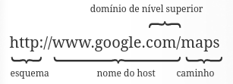
O que é a World Wide Web?
URL: Uniform Resource Locator
Endereço que digitamos no navegador para acessar uma página ou aplicativo na Web
DNS: Domain Name System
Converte um URL em um endereço IP

Slide 8
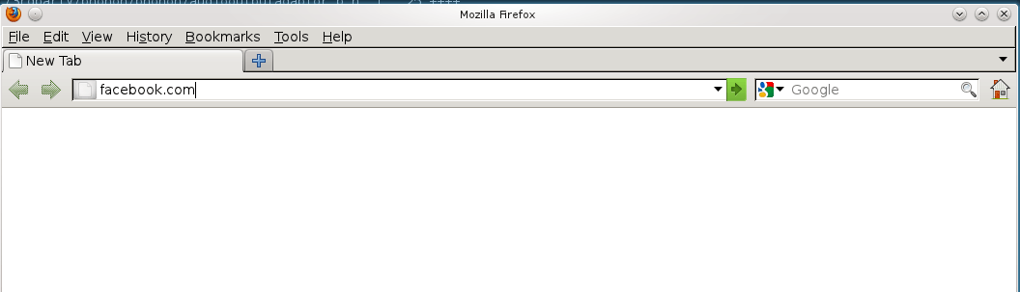
Como a WWW funciona?
1) Você digita um URL no navegador

Slide 9

Como a WWW funciona?
2) O navegador procura o endereço IP para o nome do domínio
Cache do navegador
Cache do sistema operacional
Cache do roteador
Cache do provedor
Busca recursiva

Slide 10
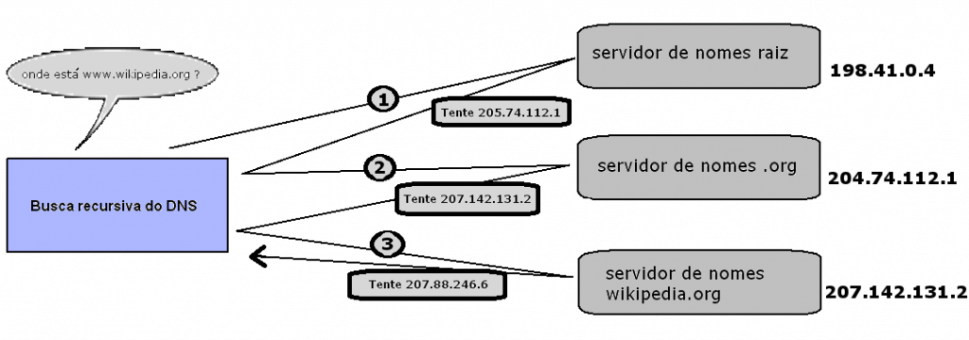
Como a WWW funciona?

Slide 11

Como a WWW funciona?
3) O navegador envia uma requisição HTTP para o servidor web
GET / HTTP/1.1
Host: facebook.com
User-Agent: Mozilla/5.0 (X11; Linux x86_64; rv:2.0) Gecko/20110407 Firefox/4.0
Accept: text/html,application/xhtml+xml,application/xml;q=0.9,*/*;q=0.8
Accept-Language: pt-br,en-us;q=0.7,en;q=0.3
Accept-Encoding: gzip, deflate
Accept-Charset: ISO-8859-1,utf-8;q=0.7,*;q=0.7
Keep-Alive: 115

Slide 12

Como a WWW funciona?
4) O servidor responde com "301 Movido Permanentemente"
HTTP/1.1 301 Moved Permanently
Location: http://www.facebook.com/
Content-Type: text/html; charset=utf-8
X-FB-Server: 10.27.51.117
X-Cnection: close
Date: Sun, 01 May 2011 04:05:36 GMT
Content-Length: 0

Slide 13
Como a WWW funciona?
5) O navegador segue o redirecionamento e faz outra requisição HTTP
GET / HTTP/1.1
Host: www.facebook.com
User-Agent: Mozilla/5.0 (X11; Linux x86_64; rv:2.0) Gecko/20110407 Firefox/4.0
Accept: text/html,application/xhtml+xml,application/xml;q=0.9,*/*;q=0.8
Accept-Language: pt-br,en-us;q=0.7,en;q=0.3
Accept-Encoding: gzip, deflate
Accept-Charset: ISO-8859-1,utf-8;q=0.7,*;q=0.7
Keep-Alive: 115
Connection: keep-alive

Slide 14

Como a WWW funciona?
6) O servidor web trata a requisição
Exemplos de servidor web:
Microsoft IIS
Microsoft Cassini
Apache
NginX
Mono XSP
O servidor web decide qual request handler (manipulador de requisição) usar. Exemplos de request handlers:
HTTP puro (ou estático)
ASP.NET
PHP
Ruby On Rails
Django

Slide 15

Como a WWW funciona?
7) O servidor web envia uma resposta HTTP
Cabeçalho:
HTTP/1.1 200 OK
Cache-Control: private, no-store, no-cache, must-revalidate, post-check=0, pre-check=0
Expires: Sat, 01 Jan 2000 00:00:00 GMT
P3P: CP="DSP LAW"
Pragma: no-cache
Content-Encoding: gzip
Content-Type: text/html; charset=utf-8
X-Cnection: close
Transfer-Encoding: chunked
Date: Fri, 12 Feb 2010 09:05:55 GMT
Conteúdo HTML:
<!DOCTYPE html PUBLIC "-//W3C//DTD XHTML 1.0 Strict//EN" "http://www.w3.org/TR/xhtml1/DTD/xhtml1-strict.dtd">
<html xmlns="http://www.w3.org/1999/xhtml" xml:lang="en" lang="en" id="facebook" class=" no_js">
<head>
<meta http-equiv="Content-type" content="text/html; charset=utf-8" />
<meta http-equiv="Content-language" content="en" />

Slide 16
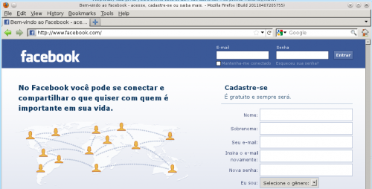
Como a WWW funciona?
8) O navegador começa a renderização da página HTML

Slide 17
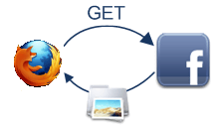
Como a WWW funciona?
9) O navegador envia requisições para os objetos dentro do HTML
Imagens
Folhas de estilo (CSS)
Arquivos JavaScript

Slide 18
Como a WWW funciona?
10) O navegador pode enviar mais requisições assíncronas (AJAX), mesmo após a página ter sido processada
AJAX: Assynchronous Javascript and XML
Serve para atualizar elementos da página sem precisar recarregar a página inteira
Exemplos de uso de AJAX:
Chat
Notificações

Slide 19
Conclusão
Não confunda!
Website contém apenas arquivos estáticos
HTML, CSS, JavaScript, imagens, etc
Programa ou aplicativo web precisa ser desenvolvido no lado do servidor utilizando uma linguagem de programação
ASP.NET utiliza C#
Vantagens em programar para web:
Usuário precisa apenas de um navegador
Sem necessidade de download do programa
Atualizações do programa são transparentes

